Slide 1
MATERIAL COMPLEMENTARIO MÚSICA
7°B
Profesor: María Isabel Vargas ,

Slide 2
Guía N° 20 , En esta guía Aprenderemos
Objetivo de Aprendizaje.
OA 3
Cantar y tocar repertorio diverso, desarrollando habilidades tales como precisión rítmica y melódica, expresividad, conciencia de fraseo y dinámica, entre otros, fortaleciendo el interés por el hacer musical individual y grupal.
Objetivo de clase:
Cantar y tocar en el metalófono la canción música ligera (soda stereo), para memorizar.

Slide 3
canción de Música Ligera ( soda stereo)
https://www.youtube.com/watch?v=T_FkEw27XJ0
De música ligera
(Soda Stereo)
Ella durmió al calor de las masas
Y yo desperté queriendo soñarla
Algún tiempo atrás pensé en escribirle
Y nunca sorteé las trampas del amor.
De aquel amor de música ligera
Nada nos libra, nada más queda
Nada más queda
No le enviaré cenizas de rosas
Ni pienso evitar un roce secreto
De aquel amor de música ligera
Nada nos libra, nada más queda
De aquel amor de música ligera
Nada nos libra, nada más queda
Nada más
Nada más queda
Nada más queda
Nada más…

Slide 4
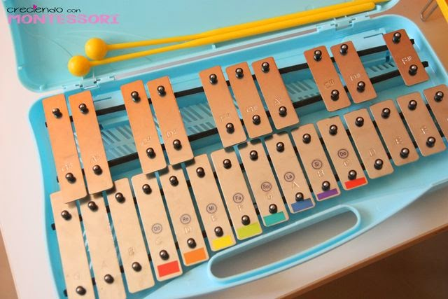
Practiquemos la Canción
Practiquemos el canto. Karaoke música ligera. https://www.youtube.com/watch?v=mjJ-ybMo4ZM
Notas musicales, para tocar en el metalófono música ligera. https://www.youtube.com/watch?v=L6Yn3paDuCE.

Slide 5
Notas musicales de la primera estrofas de música ligera
Notas musicales , metalófono de la canción música ligera. Primera estrofa .
SI –D0# - RE
RE – RE – DO#- SI – FA
SI – FA# - SI
FA# - SI – SI
FA# - LA- FA# ……

Slide 6
¡Excelente trabajo ¡

